Slide 1
Алгоритм как форма работы на уроке русского языка в 4 классе..
Краснодарский край
Новокубанский район
ст.Советская
МОБУСОШ № 9
Учитель: Дурыманова Н.А
«Я слышу – я забываю, я вижу – я запоминаю, я делаю – я усваиваю».
Китайская мудрость.

Slide 2
Алгоритм как форма работы на уроке русского языка в 4 классе.
Меняются цели и содержание образования, появляются новые средства и технологии обучения, но при всём многообразии – урок остаётся главной формой организации учебного процесса. И для того чтобы реализовать требования, предъявляемые Стандартами, урок должен стать новым, современным!

Slide 3
Алгоритм как форма работы на уроке русского языка в 4 классе.
Как подготовить и провести урок, учитывая новые требования ФГОС и современные инновации? Для решения учебных задач на уроках русского языка можно использовать алгоритм.
Алгоритм относят к особой группе УУД – знаково-символическим действиям.

Slide 4
Алгоритм как форма работы на уроке русского языка в 4 классе.
Применять понятие или правило- это значит выполнить в определенной последовательности ряд мыслительных операций.
Операции, из которых складывается деятельность по применению правила (или понятия), в его формулировке в расчлененном виде не даны. Их надо вывести из правила. Сделать это самостоятельно могут далеко не все учащиеся…

Slide 5
Алгоритм – это своеобразный помощник, который приходит на «выручку» детям во время выполнения тренировочных упражнений.
Алгоритм помогает нам объединять частные правила в одно (схема, рифмованный алгоритм, алгоритм).

Slide 6
Алгоритм как форма работы на уроке русского языка в 4 классе.
Большая самостоятельность учащихся проявляется в процессе письма с использованием следующего алгоритма:
Проговариваю
Определяю орфограмму
Вспоминаю правило
Применяю его
Пишу
Проверяю

Slide 7
Алгоритм как форма работы на уроке русского языка в 4 классе.
Так, со схемой «безударные окончания имен существительных» учащиеся знакомятся в 3 этапа:
Первый этап — понятие о склонении как изменении окончаний имен существительных по вопросам в зависимости от связи слов в предложении и изучение особенностей каждого из падежей.
Второй этап. 1, 2 и 3-е склонение имен существительных.
Третий этап. Правописание падежных окончаний имен существительных в единственном числе.

Slide 8
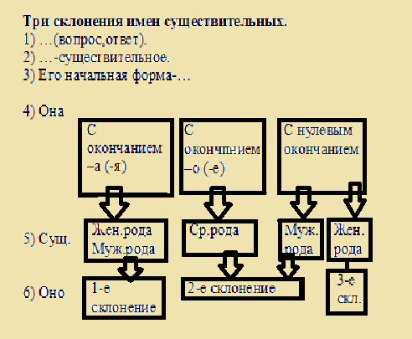
Алгоритм как форма работы на уроке русского языка в 4 классе.

Slide 9
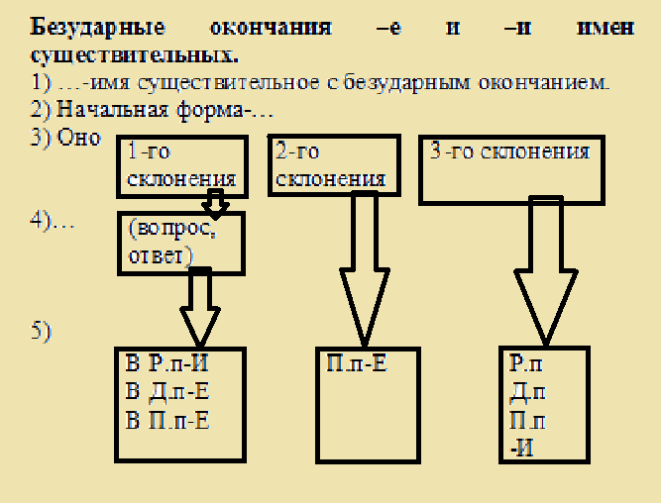
Алгоритм как форма работы на уроке русского языка в 4 классе.

Slide 10
Алгоритм как форма работы на уроке русского языка в 4 классе.
Рифмованный алгоритм:
Помни всегда и даже во сне: Я знаю и помню,
В П.п. и Д.п. 1 скл. пишется –Е, Что в 3-ем склонении.
А в Р.п -И. Писать нужно –И
Без страха и сомнения.
Окончание -Е пиши срочно,
Во 2 скл. в предложном.

Slide 11
Алгоритм как форма работы на уроке русского языка в 4 классе.
Большую помощь в решении орфографических задач оказывают опорные схемы.
Окончание:
Имя существительное- падеж, склонение: 2-е склонение, П.п.
На дереве.

Slide 12
Алгоритм как форма работы на уроке русского языка в 4 классе.
Когда школьник научится свободно, быстро и безошибочно применять знания, не заглядывая уже в схему или образец, он начинает рассуждать про себя. При этом рассуждение постепенно свертывается. В дальнейшем необходимо время от времени возвращаться к рассуждению по полной схеме.

Slide 13
Алгоритм как форма работы на уроке русского языка в 4 классе.
Алгоритм не самоцель. Он является средством активизации познавательной деятельности. Составляя алгоритмы, обучающийся оперирует системой признаков, по которым сопоставляются научные понятия. Готовый алгоритм - это своеобразный репетитор, к которому можно обратиться во время выполнения тренировочных упражнений.

Slide 14
Решена главная задача: учить доступно, следовательно, результативно.

Slide 15
СПАСИБО ЗА ВНИМАНИЕ!

